Slide 1


Het kwantificeren en verbeteren van
de uitkomsten van borstkankerscreening
Evaluatie en lange termijn model voorspellingen
Valérie Sankatsing

Slide 2
Inhoud
Deel 1
Waarom borstkankerscreening?
Deel 2
Huidige borstkankerscreening in Nederland
Deel 3
Optimaliseren borstkankerscreening

Slide 3
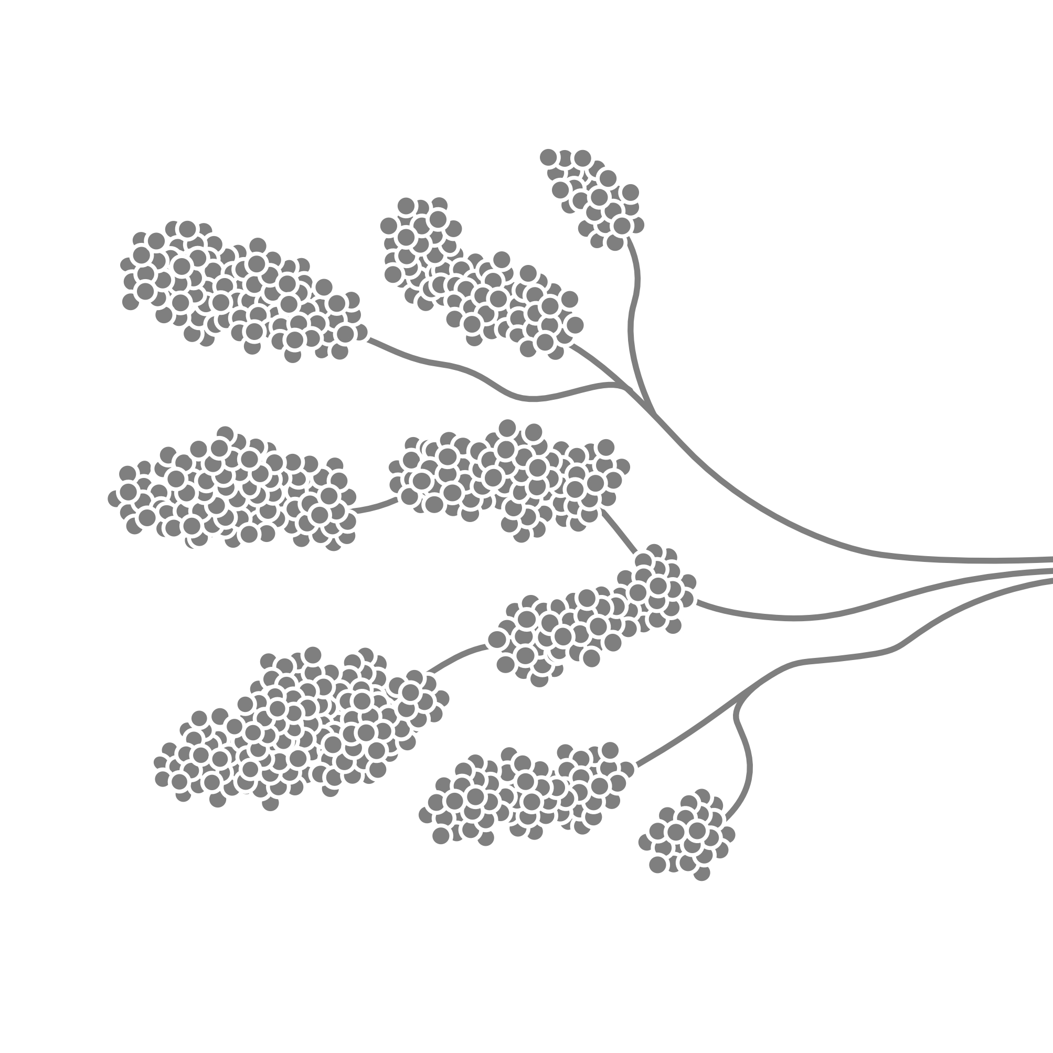
Deel 1
Waarom borstkankerscreening?

Slide 4
Borstkanker in Nederland
1 op de 7 vrouwen in Nederland krijgt borstkanker gedurende haar leven
Bron: Nederlandse Kankerregistratie

Slide 5
Borstkanker in Nederland
1 op de 27 vrouwen overlijdt aan borstkanker
Bron: Nederlandse Kankerregistratie

Slide 6
Borstkankerstadia
99%
88%
30%
Gevorderd
Bron: Nederlandse Kankerregistratie

Slide 7
Deel 2
Huidige borstkanker-
screening in Nederland

Slide 8
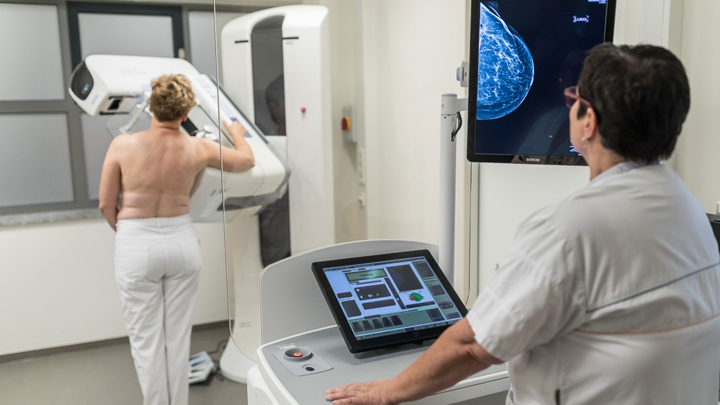
Screeningsprogramma
  Sinds 1989 gefaseerd ingevoerd
  Eens in de twee jaar tussen leeftijd 50 en 74
  Digitale mammografie

Slide 9

Voor- en nadelen van screening
  Voordelen
  Voorkomen borstkanker sterfgevallen
  Gewonnen levensjaren
  Nadelen
  Fout-positieven
  Fout-negatieven (intervalkankers)
  Gevallen van overdiagnose

Slide 10
Onderzoeksvraag
Hoe gedragen de voor- en nadelen van screening, in de leeftijdsgroep uitgenodigd voor screening, zich over de tijd?

Slide 11
Voordeel: afname borstkankersterfte
-30%
Bron: Sankatsing et al. International Journal of Cancer, 2017.

Slide 12
Nadeel: fout-positieven
+70%
Fout-positieven per 1000 screens
Bron: Sankatsing et al. BMC Cancer, 2018.

Slide 13
Nadeel: fout-negatieven (intervalkankers)
Fout-negatieven per 1000 screens
Bron: Sankatsing et al. BMC Cancer, 2018.

Slide 14
Deel 3
Optimaliseren borstkankerscreening

Slide 15
Is het nodig huidige screening aan te passen?
Borstkanker bij jonge vrouwen komt steeds meer voor
Niet iedere vrouw heeft hetzelfde risico op borstkanker
Nieuwe technieken beschikbaar
Huidige screening
eens in de 2 jaar
tussen leeftijd 50 en 74
digitale mammografie

Slide 16
Waar rekening mee te houden?
  Kosteneffectiviteit
    Kosten van screening per gewonnen levensjaar
  Balans tussen de voor- en nadelen
    Fout-positieven/ gewonnenlevensjaren

Slide 17
Onderzochte strategieën
  Eerder starten met screenen (tussen 40 en 50)
  Minder intensief screenen o.b.v. lager risico op borstkanker
  Intensiever screenen o.b.v. hoger risico op borstkanker
  Screenen met een nieuwe test: tomosynthese

Slide 18
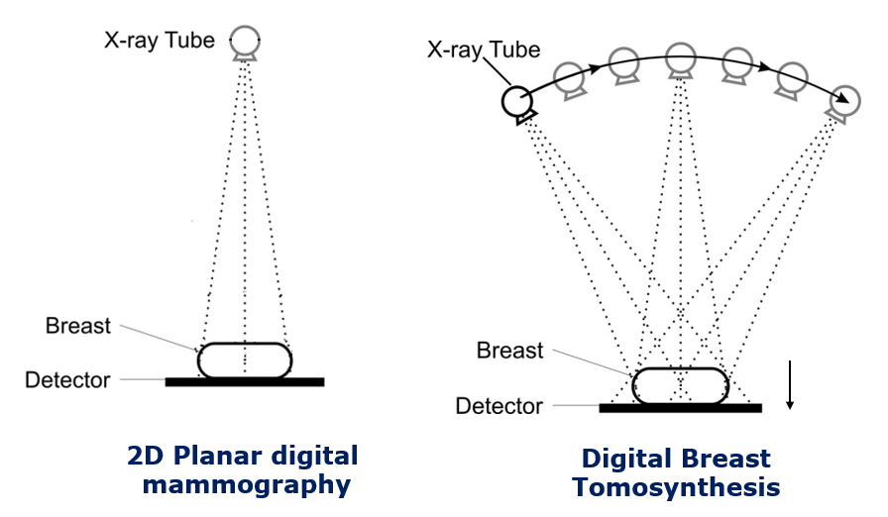
Tomosynthese
Röntgen buis
Röntgen buis
Borst
Borst
Detector
Detector
Digitale mammografie (2D)
Tomosynthese
(3D)

Slide 19
Onderzoeksvraag
Hoe beïnvloeden eerder screenen, screenen op basis van risico en screenen met tomosynthese de kosteneffectiviteit en de balans tussen de voor- en nadelen van screening?

Slide 20
Voorspellen van screeningsuitkomsten
Computersimulatie model
Geboorte- en sterftecijfers
Risicofactoren
Incidentie
Tumorstadia
Screeningtest
Deelname
Behandeling
Effectiviteit
Voorkomen borstkankersterfgevallen
Gewonnen levensjaren
Fout-positieven
Overdiagnoses
Kosteneffectiviteit

Slide 21
Gevolgen voor de kosteneffectiviteit
Kosten
Gewonnen levensjaren
Bronnen: Sankatsing et al. International Journal of Cancer, 2015; Sankatsing et al. International Journal of Cancer, 2020; Sankatsing et al. Radiology, 2020.

Slide 22
Gevolgen voor de kosteneffectiviteit
  Huidige strategie
Kosten
Gewonnen levensjaren
Bronnen: Sankatsing et al. International Journal of Cancer, 2015; Sankatsing et al. International Journal of Cancer, 2020; Sankatsing et al. Radiology, 2020.

Slide 23
Gevolgen voor de kosteneffectiviteit
  Huidige strategie
Kosten
Gewonnen levensjaren
Bronnen: Sankatsing et al. International Journal of Cancer, 2015; Sankatsing et al. International Journal of Cancer, 2020; Sankatsing et al. Radiology, 2020.

Slide 24
Gevolgen voor de kosteneffectiviteit
  Huidige strategie
  Eerder starten met screenen
Kosten
Gewonnen levensjaren
Bronnen: Sankatsing et al. International Journal of Cancer, 2015; Sankatsing et al. International Journal of Cancer, 2020; Sankatsing et al. Radiology, 2020.

Slide 25
Gevolgen voor de kosteneffectiviteit
  Huidige strategie
  Eerder starten met screenen
Kosten
Gewonnen levensjaren
Bronnen: Sankatsing et al. International Journal of Cancer, 2015; Sankatsing et al. International Journal of Cancer, 2020; Sankatsing et al. Radiology, 2020.

Slide 26
Gevolgen voor de kosteneffectiviteit
  Huidige strategie
  Eerder starten met screenen
  Minder intensief screenen op basis van laag risico
Kosten
Gewonnen levensjaren
Bronnen: Sankatsing et al. International Journal of Cancer, 2015; Sankatsing et al. International Journal of Cancer, 2020; Sankatsing et al. Radiology, 2020.

Slide 27
Gevolgen voor de kosteneffectiviteit
  Huidige strategie
  Eerder starten met screenen
  Minder intensief screenen op basis van laag risico
Kosten
Gewonnen levensjaren
Bronnen: Sankatsing et al. International Journal of Cancer, 2015; Sankatsing et al. International Journal of Cancer, 2020; Sankatsing et al. Radiology, 2020.

Slide 28
Gevolgen voor de kosteneffectiviteit
  Huidige strategie
  Eerder starten met screenen
  Minder intensief screenen op basis van laag risico
  Intensiever screenen op basis van hoog risico
Kosten
Gewonnen levensjaren
Bronnen: Sankatsing et al. International Journal of Cancer, 2015; Sankatsing et al. International Journal of Cancer, 2020; Sankatsing et al. Radiology, 2020.

Slide 29
Gevolgen voor de kosteneffectiviteit
  Huidige strategie
  Eerder starten met screenen
  Minder intensief screenen op basis van laag risico
  Intensiever screenen op basis van hoog risico
Kosten
Gewonnen levensjaren
Bronnen: Sankatsing et al. International Journal of Cancer, 2015; Sankatsing et al. International Journal of Cancer, 2020; Sankatsing et al. Radiology, 2020.

Slide 30
Gevolgen voor de kosteneffectiviteit
  Huidige strategie
  Eerder starten met screenen
  Minder intensief screenen op basis van laag risico
  Intensiever screenen op basis van hoog risico
  Screenen met een nieuwe test: tomosynthese
Kosten
Gewonnen levensjaren
Bronnen: Sankatsing et al. International Journal of Cancer, 2015; Sankatsing et al. International Journal of Cancer, 2020; Sankatsing et al. Radiology, 2020.

Slide 31
Gevolgen voor de kosteneffectiviteit
  Huidige strategie
  Eerder starten met screenen
  Minder intensief screenen op basis van laag risico
  Intensiever screenen op basis van hoog risico
  Screenen met een nieuwe test: tomosynthese
Kosten
Gewonnen levensjaren
Bronnen: Sankatsing et al. International Journal of Cancer, 2015; Sankatsing et al. International Journal of Cancer, 2020; Sankatsing et al. Radiology, 2020.

Slide 32
Gevolgen voor de kosteneffectiviteit
  Huidige strategie
  Eerder starten met screenen
  Minder intensief screenen op basis van laag risico
  Intensiever screenen op basis van hoog risico
  Screenen met een nieuwe test: tomosynthese
nationaal
Kosten
Gewonnen levensjaren
Bronnen: Sankatsing et al. International Journal of Cancer, 2015; Sankatsing et al. International Journal of Cancer, 2020; Sankatsing et al. Radiology, 2020.

Slide 33
Gevolgen voor de kosteneffectiviteit
internationaal
  Huidige strategie
  Eerder starten met screenen
  Minder intensief screenen op basis van laag risico
  Intensiever screenen op basis van hoog risico
  Screenen met een nieuwe test: tomosynthese
nationaal
Kosten
Gewonnen levensjaren
Bronnen: Sankatsing et al. International Journal of Cancer, 2015; Sankatsing et al. International Journal of Cancer, 2020; Sankatsing et al. Radiology, 2020.

Slide 34
Gevolgen voor de kosteneffectiviteit
internationaal
  Huidige strategie
  Eerder starten met screenen
  Minder intensief screenen op basis van laag risico
  Intensiever screenen op basis van hoog risico
  Screenen met een nieuwe test: tomosynthese
  kosten en effecten nog onzeker
nationaal
Kosten
Gewonnen levensjaren
Bronnen: Sankatsing et al. International Journal of Cancer, 2015; Sankatsing et al. International Journal of Cancer, 2020; Sankatsing et al. Radiology, 2020.

Slide 35
Gevolgen voor balans voor- en nadelen
t.o.v. balans met huidige screening
 | Voordeel: Gewonnen levensjaren | Nadeel: Fout-positieven
Eerder starten
Laag risico: minder intensief
Hoog risico: intensiever
Nieuwe techniek: tomosynthese
Bronnen: Sankatsing et al. International Journal of Cancer, 2015; Sankatsing et al. International Journal of Cancer, 2020; Sankatsing et al. Radiology, 2020.
Notes:
Moet ik hier nog de aantallen van huidige screening noemen, dus de uitgangssituatie?

Slide 36
Gevolgen voor balans voor- en nadelen
t.o.v. balans met huidige screening
 | Voordeel: Gewonnen levensjaren | Nadeel: Fout-positieven
Eerder starten
Laag risico: minder intensief
Hoog risico: intensiever
Nieuwe techniek: tomosynthese
Bronnen: Sankatsing et al. International Journal of Cancer, 2015; Sankatsing et al. International Journal of Cancer, 2020; Sankatsing et al. Radiology, 2020.
Notes:
Moet ik hier nog de aantallen van huidige screening noemen, dus de uitgangssituatie?

Slide 37
Gevolgen voor balans voor- en nadelen
t.o.v. balans met huidige screening
 | Voordeel: Gewonnen levensjaren | Nadeel: Fout-positieven
Eerder starten |  |  | ongunstig
Laag risico: minder intensief
Hoog risico: intensiever
Nieuwe techniek: tomosynthese
Bronnen: Sankatsing et al. International Journal of Cancer, 2015; Sankatsing et al. International Journal of Cancer, 2020; Sankatsing et al. Radiology, 2020.
Notes:
Moet ik hier nog de aantallen van huidige screening noemen, dus de uitgangssituatie?

Slide 38
Gevolgen voor balans voor- en nadelen
t.o.v. balans met huidige screening
 | Voordeel: Gewonnen levensjaren | Nadeel: Fout-positieven
Eerder starten |  |  | ongunstig
Laag risico: minder intensief
Hoog risico: intensiever
Nieuwe techniek: tomosynthese
Bronnen: Sankatsing et al. International Journal of Cancer, 2015; Sankatsing et al. International Journal of Cancer, 2020; Sankatsing et al. Radiology, 2020.
Notes:
Moet ik hier nog de aantallen van huidige screening noemen, dus de uitgangssituatie?

Slide 39
Gevolgen voor balans voor- en nadelen
t.o.v. balans met huidige screening
 | Voordeel: Gewonnen levensjaren | Nadeel: Fout-positieven
Eerder starten |  |  | ongunstig
Laag risico: minder intensief |  |  | gunstig
Hoog risico: intensiever
Nieuwe techniek: tomosynthese
Bronnen: Sankatsing et al. International Journal of Cancer, 2015; Sankatsing et al. International Journal of Cancer, 2020; Sankatsing et al. Radiology, 2020.
Notes:
Moet ik hier nog de aantallen van huidige screening noemen, dus de uitgangssituatie?

Slide 40
Gevolgen voor balans voor- en nadelen
t.o.v. balans met huidige screening
 | Voordeel: Gewonnen levensjaren | Nadeel: Fout-positieven
Eerder starten |  |  | ongunstig
Laag risico: minder intensief |  |  | gunstig
Hoog risico: intensiever
Nieuwe techniek: tomosynthese
Bronnen: Sankatsing et al. International Journal of Cancer, 2015; Sankatsing et al. International Journal of Cancer, 2020; Sankatsing et al. Radiology, 2020.
Notes:
Moet ik hier nog de aantallen van huidige screening noemen, dus de uitgangssituatie?

Slide 41
Gevolgen voor balans voor- en nadelen
t.o.v. balans met huidige screening
 | Voordeel: Gewonnen levensjaren | Nadeel: Fout-positieven
Eerder starten |  |  | ongunstig
Laag risico: minder intensief |  |  | gunstig
Hoog risico: intensiever |  |  | ongunstig
Nieuwe techniek: tomosynthese
Bronnen: Sankatsing et al. International Journal of Cancer, 2015; Sankatsing et al. International Journal of Cancer, 2020; Sankatsing et al. Radiology, 2020.
Notes:
Moet ik hier nog de aantallen van huidige screening noemen, dus de uitgangssituatie?

Slide 42
Gevolgen voor balans voor- en nadelen
t.o.v. balans met huidige screening
 | Voordeel: Gewonnen levensjaren | Nadeel: Fout-positieven
Eerder starten |  |  | ongunstig
Laag risico: minder intensief |  |  | gunstig
Hoog risico: intensiever |  |  | ongunstig
Nieuwe techniek: tomosynthese
Bronnen: Sankatsing et al. International Journal of Cancer, 2015; Sankatsing et al. International Journal of Cancer, 2020; Sankatsing et al. Radiology, 2020.
Notes:
Moet ik hier nog de aantallen van huidige screening noemen, dus de uitgangssituatie?

Slide 43
Gevolgen voor balans voor- en nadelen
t.o.v. balans met huidige screening
 | Voordeel: Gewonnen levensjaren | Nadeel: Fout-positieven
Eerder starten |  |  | ongunstig
Laag risico: minder intensief |  |  | gunstig
Hoog risico: intensiever |  |  | ongunstig
Nieuwe techniek: tomosynthese |  |  | gunstig
Bronnen: Sankatsing et al. International Journal of Cancer, 2015; Sankatsing et al. International Journal of Cancer, 2020; Sankatsing et al. Radiology, 2020.
Notes:
Moet ik hier nog de aantallen van huidige screening noemen, dus de uitgangssituatie?

Slide 44
Conclusie I
  Sinds de introductie van screening is de borstkankersterfte, door o.a. vroegere detectie en betere behandeling, afgenomen met 30%.
  Het aantal fout-positieven is gestegen over de tijd.
  Het aantal fout-negatieven is hetzelfde gebleven.
Bronnen: Sankatsing et al. BMC Cancer, 2018; Sankatsing et al. International Journal of Cancer, 2017.

Slide 45
Conclusie II
  Kosteneffectieve aanpassingen van huidige screening zijn:
                1. Eerder starten met screenen
                2. Minder intensief screenen van vrouwen met een laag risico
                3. Intensiever screenen van vrouwen met een hoog risico
                Aangepaste strategieën die de balans tussen voor en nadelen gunstig beïnvloeden zijn:
                1. Minder intensief screenen van vrouwen met een laag risico
                2. Screenen met tomosynthese i.p.v. digitale mammografie
Bronnen: Sankatsing et al. International Journal of Cancer, 2015; Sankatsing et al. International Journal of Cancer, 2020; Sankatsing et al. Radiology, 2020.

Slide 46
Het kwantificeren en verbeteren van
de uitkomsten van borstkankerscreening
Evaluatie en lange termijn model voorspellingen
Valérie Sankatsing

